Slide 1



La compréhension de texte
Les champions de la lecture!

Slide 2
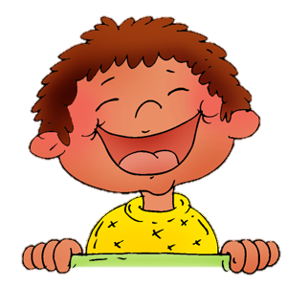
Le projet
Les bonnes stratégies à utiliser
Comment bien répondre aux questions
Je m’exerce avec un(e) ami(e).
Je m’exerce avec un(e) ami(e).
5-6. Je fais une évaluation seul(e).

Slide 3
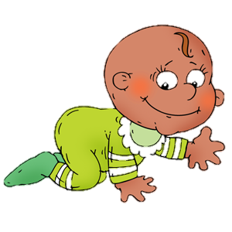
Les champions de la lecture Leçon 1 J’utilise les bonnes stratégies
Texte à lire: Chut! bébé dort …

Slide 4
Les champions de la lecture Leçon 1 J’utilise les bonnes stratégies
AVANT LA LECTURE
Je lis le titre (et les intertitres) et je regarde les illustrations.
- De quoi l’histoire va-t-elle parler?
- De quoi le texte va-t-il parler?
2. Je lis les questions et je repère les mots que je ne comprends pas.

Slide 5
Les champions de la lecture Leçon 1 J’utilise les bonnes stratégies
PENDANT LA LECTURE
3. Je lis le texte (au moins deux fois).
4. Je me questionne toujours sur ce que je suis en train de lire.
- Est-ce que j’ai bien compris?
- Que se passe-t-il dans l’histoire?
- Est-ce qu’il y a des mots que je ne comprends pas?

Slide 6
Les champions de la lecture Leçon 1 J’utilise les bonnes stratégies
APRÈS LA LECTURE
5. Dans ma tête, je me raconte ce que j’ai lu.
6. Je relis les questions, je cherche les réponses dans le texte (si nécessaire)et je les écris.
- Est-ce que ma réponse répond à la question?
- Est-ce que ma réponse est complète (devrais-je ajouter des détails, des explications, des exemples)?
7. JE RÉVISE

Slide 7
Les champions de la lecture Leçon 1 J’utilise les bonnes stratégies
AVANT LA LECTURE
Je lis le titre (et les intertitres) et je regarde les illustrations.
- De quoi l’histoire va-t-elle parler?
- De quoi le texte va-t-il parler?
2. Je lis les questions et je repère les mots que je ne comprends pas.
PENDANT LA LECTURE
3. Je lis le texte (au moins deux fois).
4. Je me questionne toujours sur ce que je suis en train de lire.
- Est-ce que j’ai bien compris?
- Que se passe-t-il dans l’histoire?
- Est-ce qu’il y a des mots que je ne comprends pas?
APRÈS LA LECTURE
5. Dans ma tête, je me raconte ce que j’ai lu.
6. Je relis les questions, je cherche les réponses dans le texte (si nécessaire) et je les écris.
- Est-ce que ma réponse répond à la question?
- Est-ce que ma réponse est complète (devrais-je ajouter des détails, des explications, des exemples)?
7. Je révise

Slide 8
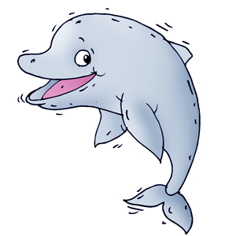
Les champions de la lecture Leçon 2 Les types de questions
Texte à lire: Sauvez notre bébé!

Slide 9
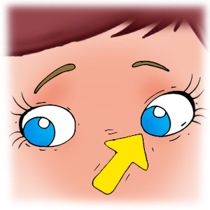
Les champions de la lecture Leçon 2 Les types de questions
Repérage
Je trouve les réponses dans le texte.
Qui ; Quand ; Comment ; Quelle phrase ; Pourquoi
Questions 3-4

Slide 10
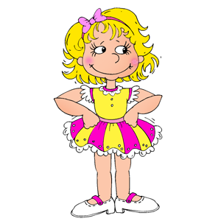
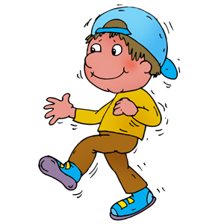
Les champions de la lecture Leçon 2 Les types de questions
Réaction
J’écris mon opinion personnelle.
Selon toi ; À ton avis ; Penses-tu ; Comment te sentirais-tu
Questions 5-6

Slide 11

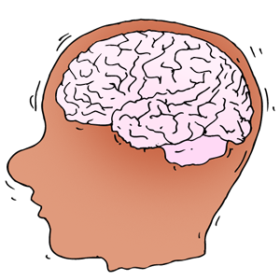
Les champions de la lecture Leçon 2 Les types de questions
Inférence
Je me sers des indices dans le texte et de mes connaissances pour répondre.
Question 7

Slide 12
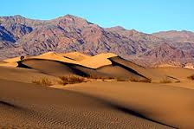
Survivre dans la Vallée de la Mort Leçon 3 Le texte informatif
Travail en équipe de 2
Utilisez les stratégies!
J’évalue mon travail

Slide 13
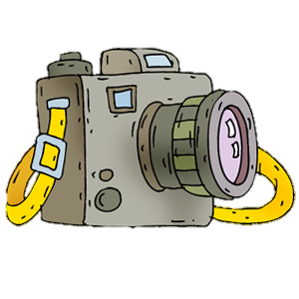
Ma chambre en photo
Travail en équipe de 2.
Utilisez les stratégies!
J’évalue mon travail.

Slide 14
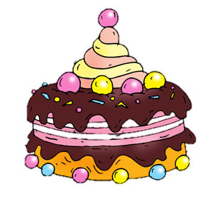

Joyeux anniversaire!
Je travaille seul(e).
J’utilise les stratégies de lecture.
J’évalue mon travail.

